Slide 1
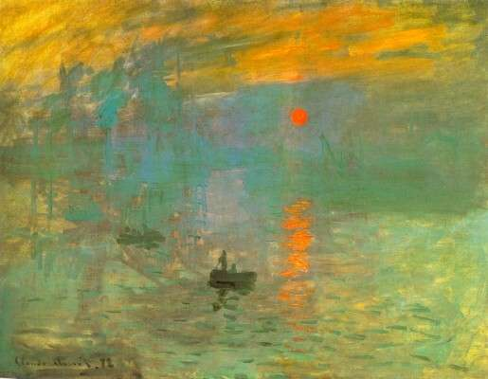
Claude Monet
Impresszió. A felkelő nap
1872

Slide 2
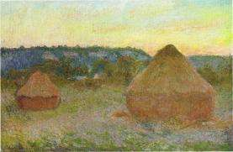
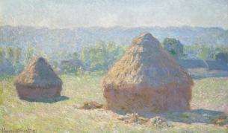
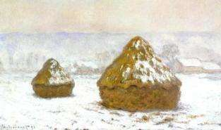
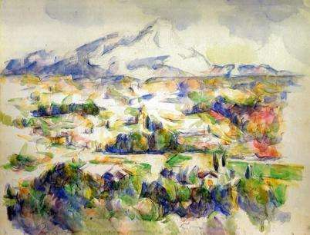
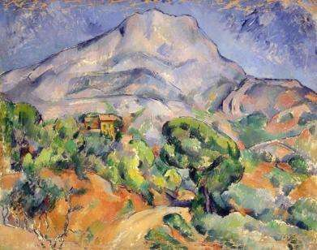
Clode Monet: széna kazlak
Paul Cezanne: Mont-Sainte-Victoire

Slide 3
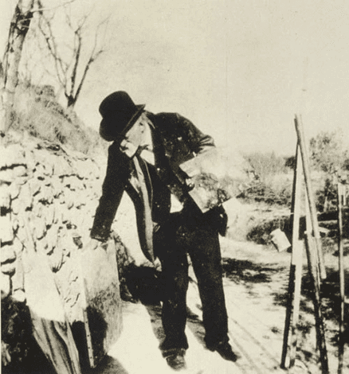
Ker-Xavier Roussel fotója
1906
Paul Cezanne fest a szabadban
Forrás:
https://drawpaintacademy.com/mont-sainte-victoire/#watercolor-paintings-of-mont-saintevictoire

Slide 4
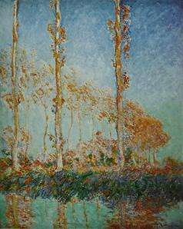
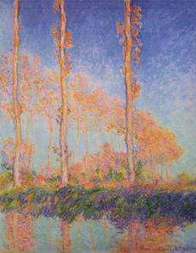
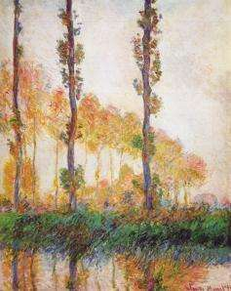
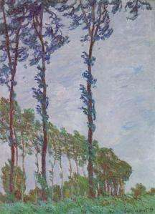
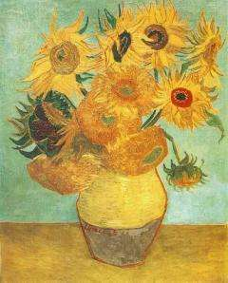
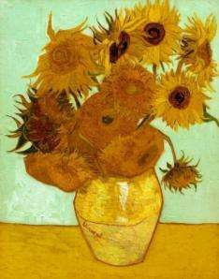
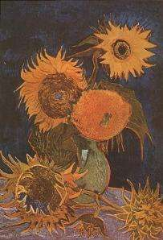
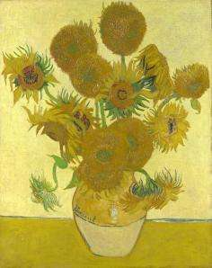
Clode Monet: Nyárfasorok
Van Gogh: Napraforgók

Slide 5
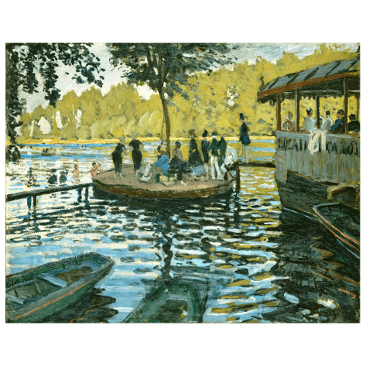
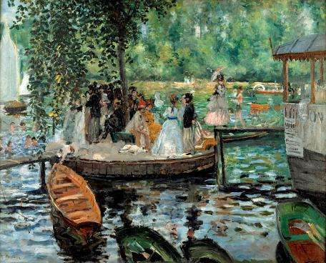
Auguste Renoire
1869
66,5x81cm
„Békatanya”
Claude Monet
1869
74.6 x 99,7 cm)

Slide 6
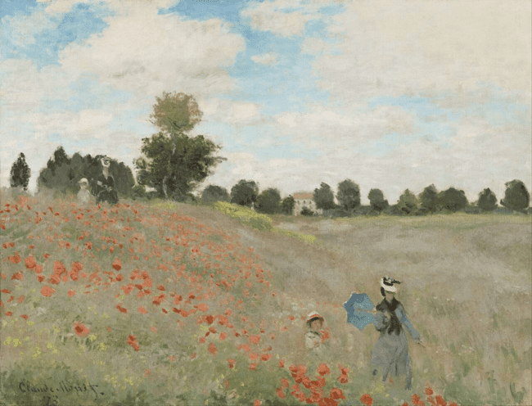
Claude Monet:
1873
Pipacsmező

Slide 7
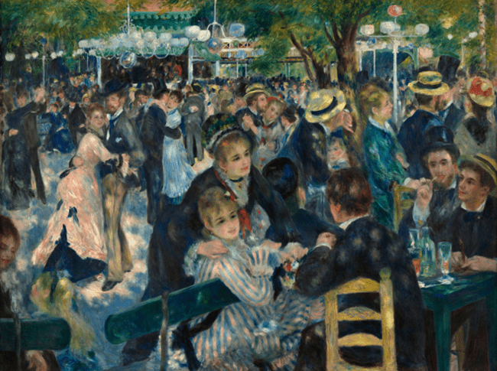
Pierre-Auguste Renoir
1876
Bál a Moulin de la Galette-ben

Slide 8
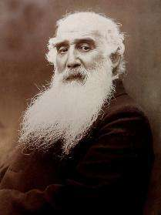
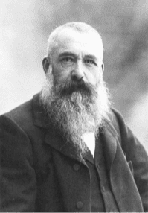
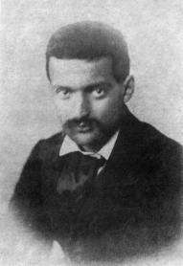
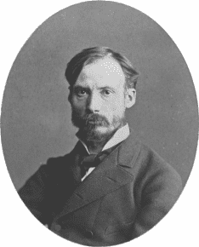
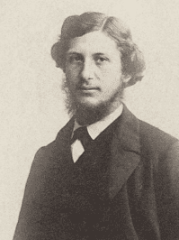
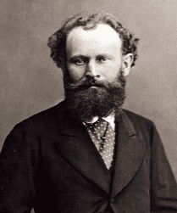
Camille Pissarro
1830-1903
Claude Monet
1840-1926
Paul Cezanne
1839-1906
Édouard Manet
1832-1883
Pierre-Auguste Renoir
1841-1919
Jean Frédéric Bazille
1841-1870

Slide 9
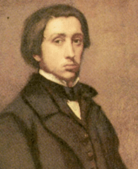
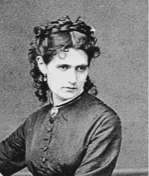
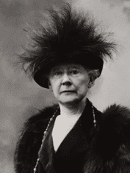
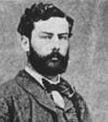
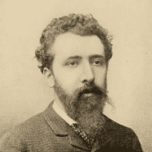
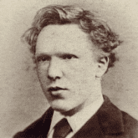
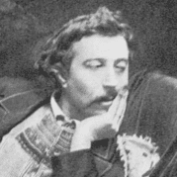
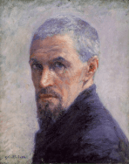
Edgar Degas
1834-1917
Berthe Morisot
1841-1895
Mary Cassat
1844-1926
Alfred_Sisley
1839-1899
Georges Seurat
1859-1891
Vincent van Gogh
1853-1890
Paul Gauguin
1848-1903
Gustav Caillebott
1848-1894

Slide 10
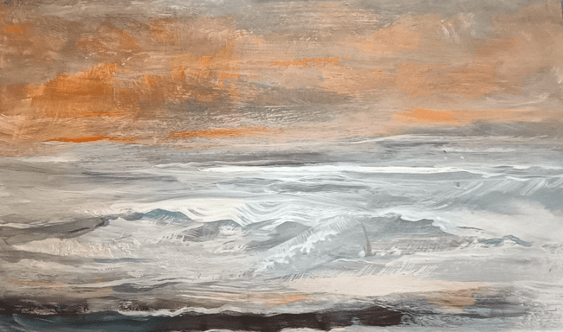
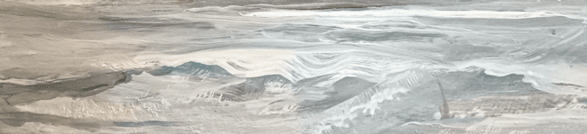
Tört színek

Slide 11
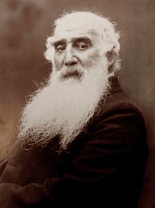
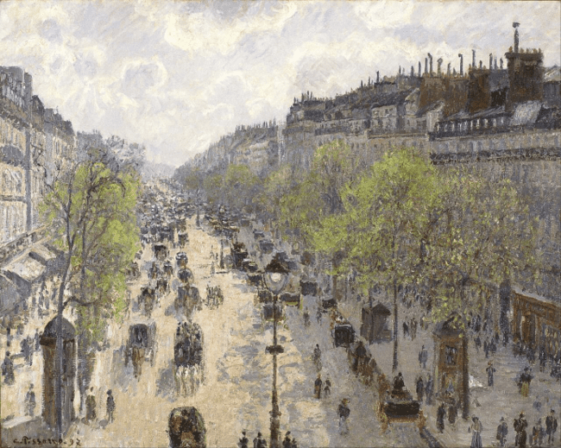
Camille Pissarro: Montmartre körút tavasz1897

Slide 12
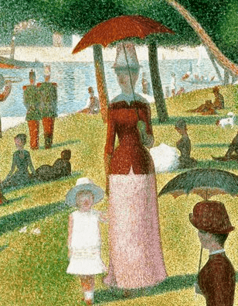

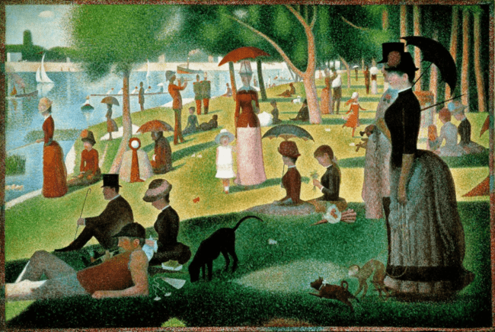
Georges Seurat:
Egy vasárnap La Grande Jatte szigetén

Slide 13
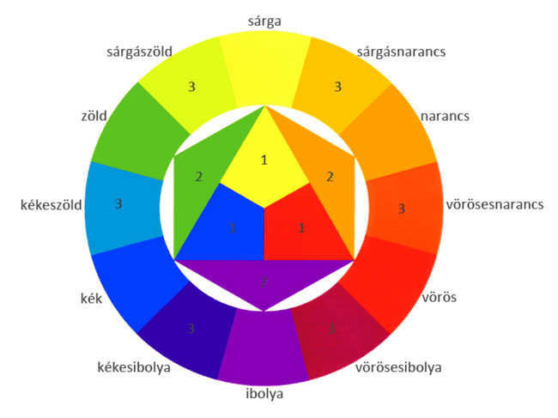
A tizenkét osztatú színkör
Magenta vörös
Cyan kék
Sárga

Slide 14
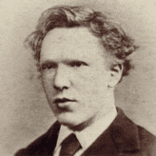
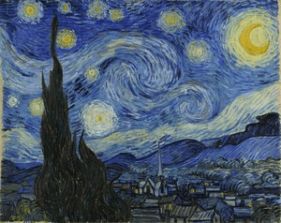
Van Gogh
1889
iprusok az éjszakai ég alatt (vagy )
Csillagos éj

Slide 15
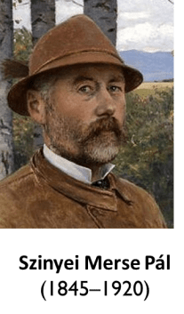
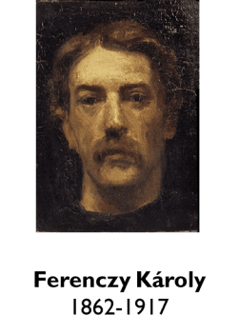
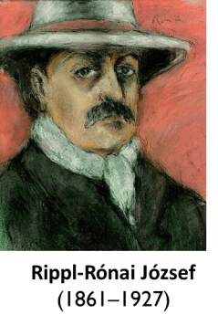
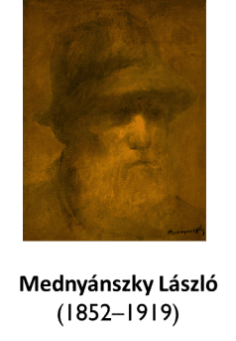
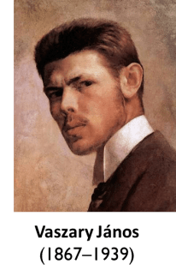
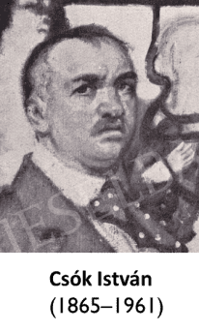

Slide 16
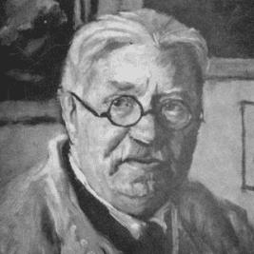
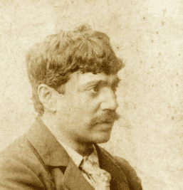
Fényes Adolf
1867- 1945
Hollósy Simon
1857-1918

Slide 17


Szinyei Merse Pál
Ruhaszárítás
1869
olaj, vásznon
38,5 x 31 cm
Magyar Nemzeti Galéria

Slide 18


Ferenczy Károly
Október
1903 olaj, vászon, 125 x 107 cm
MNG

Slide 19



Marhahólyag
A Rand féle tubus szabadalmi terve

Slide 20

Vintage francia,
művészecset selyemsörtékkel
Vintage: From the 1930
https://www.etsy.com/de-en/listing/4413404233/vintage-french-painters-brush-artist?ls=r&ref=landingpage_similar_listing_bot-1&content_source=ad3e2efd3cdad2f4a36bcd00cdb50a1e%253ALTdce644dea6e5e49d024fbf0f3f8bc00bcf040ca0&logging_key=ad3e2efd3cdad2f4a36bcd00cdb50a1e%3ALTdce644dea6e5e49d024fbf0f3f8bc00bcf040ca0&listing_id=4413404233&listing_slug=vintage-french-painters-brush-artist

Slide 21


Slide 22


Slide 23


Reggeli a szabadban
Édouard Manet
1832-1883

Slide 24

https://en.wikipedia.org/wiki/Caf%C3%A9_Guerbois

Slide 25

Manet: A Café Gouerbois-ban
https://www.artmagazin.hu/articles/vendegtartalom/az_impresszionizmus_bolcsojenel

Slide 26



Louis Leroy
XIX. században Franciaországban elismert festő és író
Nadar stúdiója a 35 Boulevard des Capucines, Párizs, 1855 körül (fotó)
https://artmargok.wordpress.com/2013/10/26/a-nap-idezete-oktober-26/
Artmargók művészeti széljegyzetek

Slide 27

Paul Durand-Ruel
1831–1922. francia műkereskedő, az impresszionisták legnagyobb támogatója.
https://www.linkedin.com/pulse/dealer-paul-durand-ruel-czudej-mcdonough-pf3me

Slide 28


Csók István
Csendélet szántófölddel
1890
Olaj, vászon, 115,8 × 136,8 cm
Magyar Nemzeti Galéria,

Slide 29


Fürdőzők Asnières-ben
1883–1884
Olaj, vásznon, 201x301,5 cm
National Gallery, London
Georges Seurat
1859-1891

Slide 30


Gustave Caillebotte
Párizs utca; Esős nap és a modern város víziója
1877-

Slide 31



Hollósy Simon
1857-1918
Szénaboglyák
olaj, vásznon 50x50cm
1912
MNG
Tengeri hántás
1885
150x100 cm
MNG

Slide 32


Fényes Adolf
1867- 1945
Testvérek
1906
Olaj, vásznon
120,5 × 101 cm

Slide 33


Berthe Morisot
A bölcső
1872
Olaj , vásznon, 56x46,5 cm

Slide 34


Mary Cassat
Portré egy kislányról
1879

Slide 35


Jean Frédéric Bazille
Családi találkozó
1867

Slide 36


Budapest kálváriája II.

